Slide 1
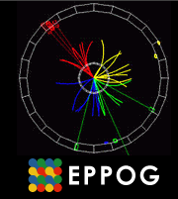
Présentation de la journée MasterClasses IPNL 2017
Objectifs
Les MasterClasses du CERN
Programme de la journée
Où trouver plus d’informations ?

Slide 2
Objectifs
Découvrir le monde des particules élémentaires et l’intérêt de leur étude
Utiliser des vraies données enregistrées par une expérience du CERN l’an passé
Participer à une vidéoconférence rassemblant des chercheurs du CERN et des élèves d’autres
lycées. Aujourd’hui : Palaiseau , Florence , Vienne , Podgorica et Padoue
Quels sont les constituants fondamentaux de la matière, les particules élémentaires ?
Comment peut-on les identifier pour étudier leurs propriétés ?
Quelles sont les forces qui gouvernent ces particules ?
Quelles certitudes a-t-on aujourd’hui ?
Quelles sont les grandes questions actuelles ?

Slide 3
Les MasterClasses du CERN
Les MasterClasses existent depuis plusieurs années à l’initiative du CERN, l’un des plus grands laboratoires de physique du monde
~10 000 lycéens de 50 pays
Les sessions 2017 s’étalent sur 4 semaines
Programme identique pour tous les élèves
Mini-conférences pour introduire notre science
Travaux pratiques sur ordinateur utilisant de vraies données
Visioconférence avec le CERN pour terminer la session

Slide 4
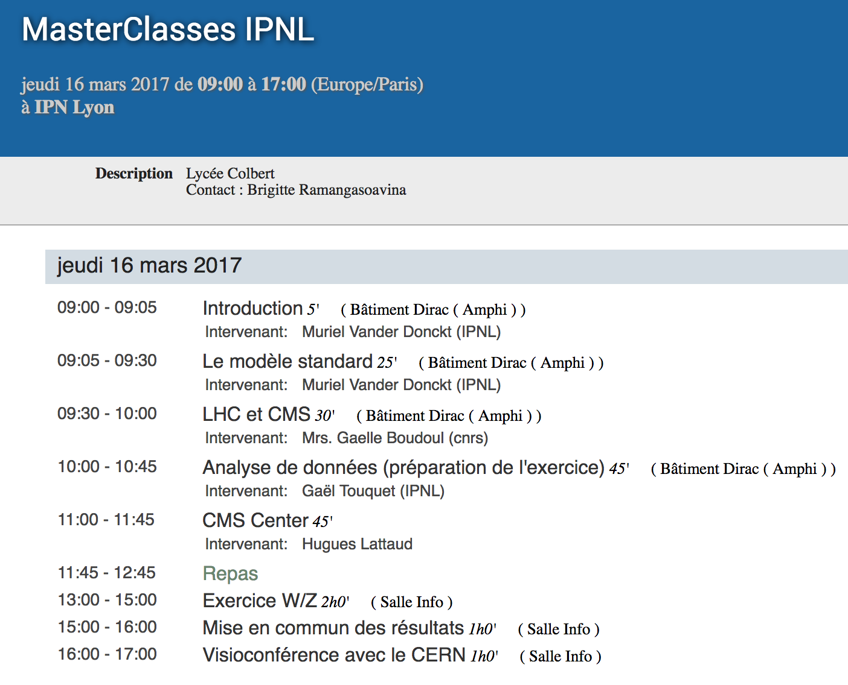
Programme de la journée
Tous les intervenants sont chercheurs au laboratoire.
N’hésitez pas à poser toutes les questions qui vous viennent à l’esprit.

Slide 5
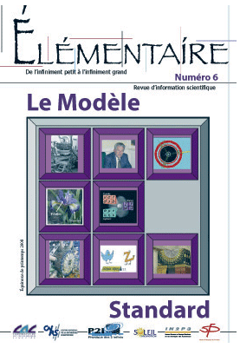
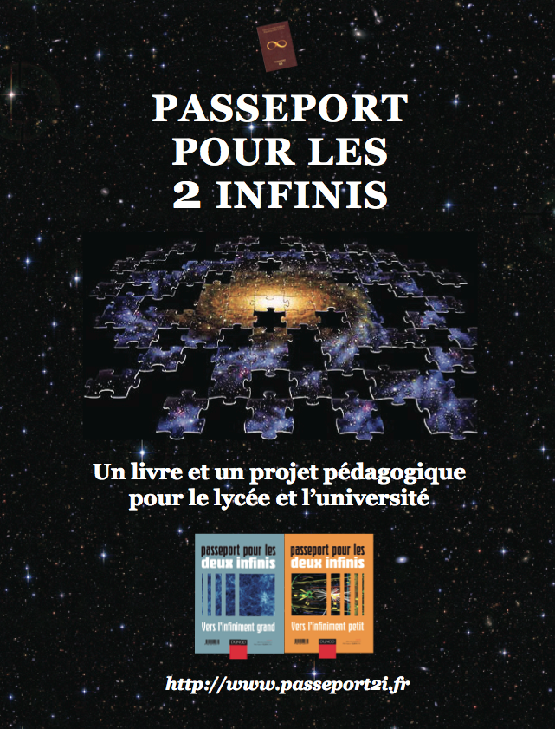
Pour en savoir plus
Les présentations et résultats disponibles sur la page web : https://indico.in2p3.fr/event/13864/
Site web des MasterClasses du CERN http://www.physicsmasterclasses.org/
Site web de l’IN2P3-CNRS http://www.in2p3.fr/
rubrique Science pour tous
dont la revue de vulgarisation « Élémentaire »
et le « Passeport pour les 2 Infinis »
International Particle Physics Outreach Group

